Slide 1
Projektovanje i Modelovanje
Vežba 3
Tabelarno prikazivanje učenika iz baze podataka c#

Slide 2
Forma PREGLED Učenika
Kreirati tabelu i u njoj ispisati sve podatke iz tabele „ucenik“
Po otvaranju forme prikazuju se podaci iz baze u tabeli
Izborom odgovarajućeg pola u čekboksu prikazuju se svi muški ili ženski učenici

Slide 3
Forma PREGLED Učenika
Sadržaj forme:
Panel
ComboBox
Labela
Button
Datagrid view
Labela

Slide 4
Forma PREGLED Učenika
U konstruktoru inicijalizujemo SQL upit
Upit uz pomoću koga dobijamo sve učenike stavljamo u konstruktor
Takođe dodeljujemo ime instance objekta „Funkcije“

Slide 5
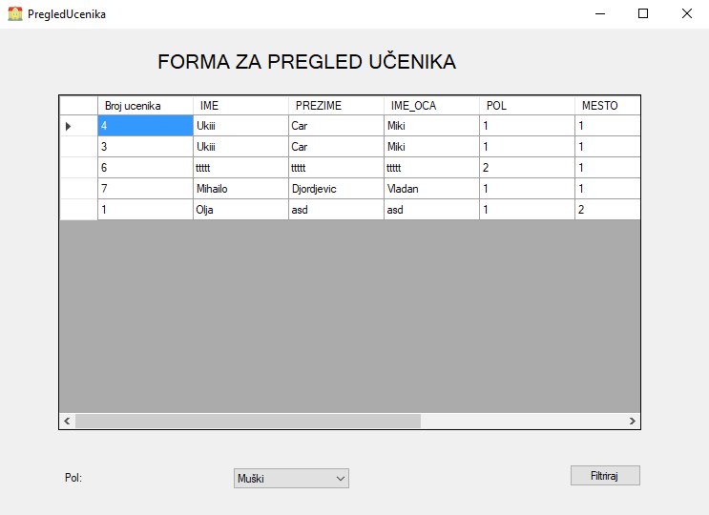
Forma PREGLED Učenika

Slide 6
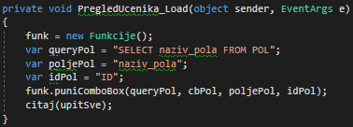
Forma PREGLED Učenika
Pozivamo funkciju za popunjavanje combobox-a
Pravimo upit

Slide 7
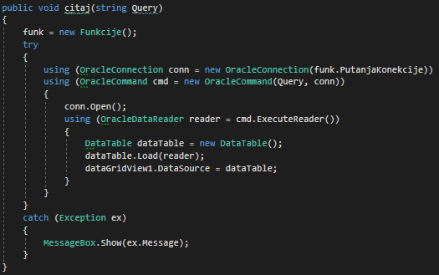
Forma PREGLED Učenika
Pravimo metodu koja čita podatke iz baze i upisuje u „datagrid view“

Slide 8
Forma PREGLED Učenika
Upotrebom prethodne metode, program ispisuje sve podatke iz baze u „datagrid view“
Kako podatke, tako i dodeljuje nazive kolona po nazivima polja iz baze
Ukoliko želite da promenite naziv kolone, klikom na svojstva za željeni „datagrid view“, pa Misc->Columns->(Collection)->…->Add
U polju „Header text“ dajemo naziv kakav želimo za polje
Dok u polju „DataPropertyName“ stavljamo naziv polja iz baze koji želimo da izmenimo

Slide 9

Forma PREGLED Učenika
Pravimo filter za Pol
Kada korisnik izabere pol, „datagrid view“ se ažurira prema zadatom filteru

